Slide 1


Thứ năm ngày 16 tháng 10 năm 2025
Toán
Bảng trừ (có nhớ) trong phạm vi 20 (tiết 2)

Slide 2

KHỞI ĐỘNG
TRÒ CHƠI TRUYỀN ĐIỆN

Slide 3

LUYỆN TẬP THỰC HÀNH

Slide 4

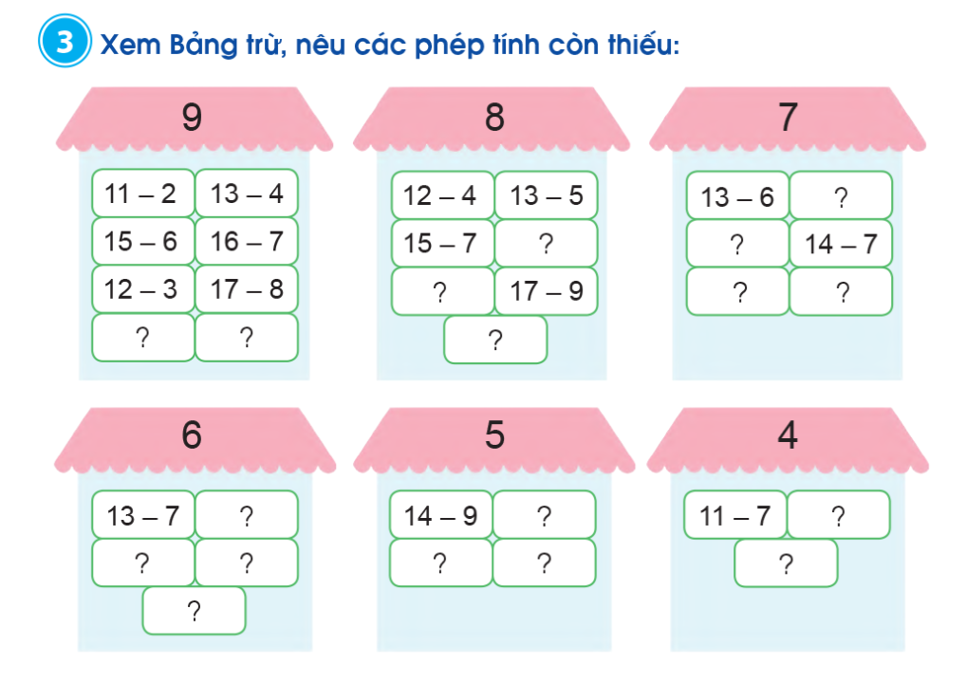

Slide 5

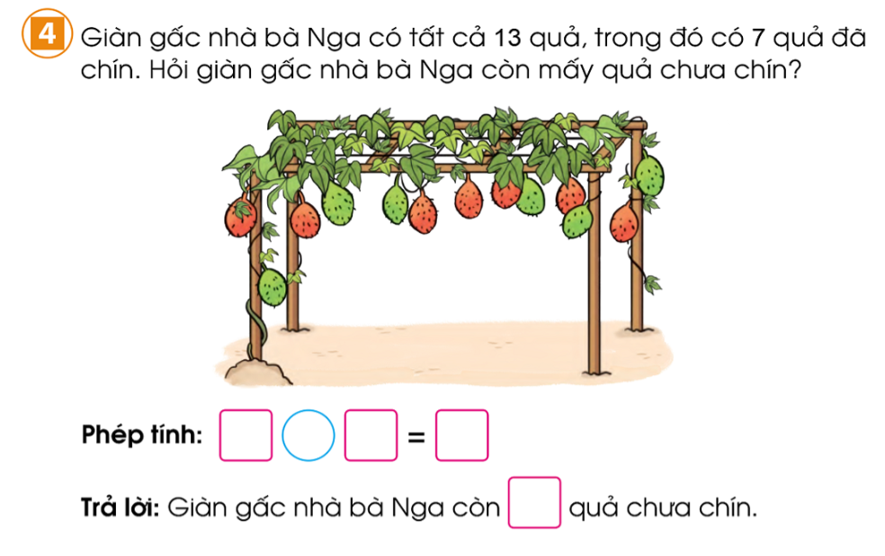
4

Slide 6
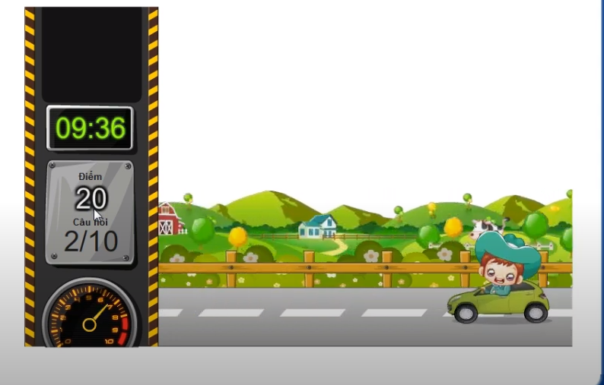
ĐUA XE
5 chướng ngại vật

Slide 7

Em hãy chọn đáp án đúng để chiếc xe có thể vượt qua chướng ngại vật và về đích nhanh nhất nhé!

Slide 8






15 – 9 = ?
A. 6
C. 5
B. 7
D. 8
Kíttt….

Slide 9


Tìm các phép tính có hiệu bằng 7
A. 12 - 5
C. 15 - 8
B. 15 - 7
D. 13 - 6
Kíttt….

Slide 10


Tìm các phép tính có hiệu bằng 8
A. 12 - 5
C. 14 - 8
B. 12 - 4
D. 14 - 6
Kíttt….

Slide 11


14 – 5 … 15 - 6
A. >
B. <
C. =
Kíttt….

Slide 12


Tìm phép tính có hiệu bằng
16 - 9
A. 13 - 7
C. 14 - 7
B. 11 - 8
D. 12 - 9
Kíttt….

Slide 13



Cảm ơn các bạn rất nhiều!

Slide 14

DẶN DÒ

